Slide 1


Slide 2

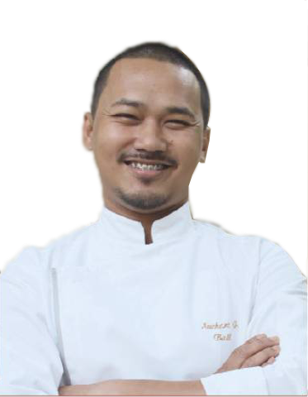


เชฟบอล สุชาติ ใจฉ่ำ
[8] บันทึกวิดีโอวันที่ 23/12/63

Slide 3
อุปกรณ์
กระทะ
เตา
ตะหลิว
เครื่องดูดควัน
มีด
ครก
เขียง
ถ้วย
จาน
ช้อน

Slide 4
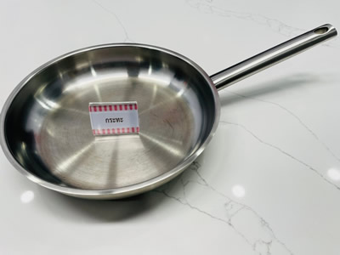
อุปกรณ์
กระทะ

Slide 5
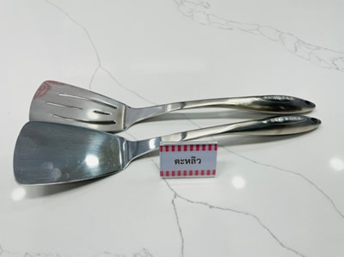
อุปกรณ์
ตะหลิว

Slide 6

อุปกรณ์
มีด

Slide 7

อุปกรณ์
เขียง

Slide 8
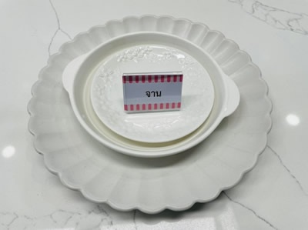
อุปกรณ์
จาน

Slide 9

อุปกรณ์
ช้อน

Slide 10

อุปกรณ์
เตา

Slide 11
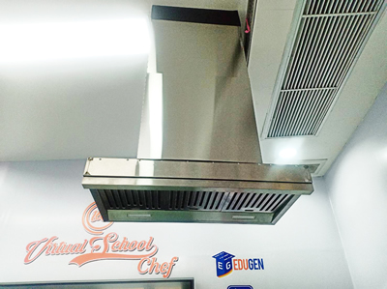
อุปกรณ์
เครื่องดูดควัน

Slide 12
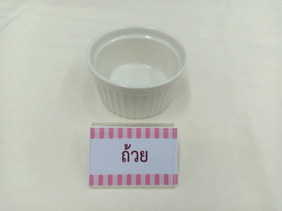
อุปกรณ์
ถ้วย

Slide 13
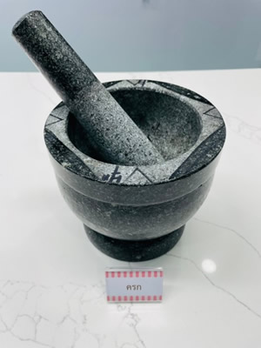
อุปกรณ์
ครก

Slide 14
วัตถุดิบ
ไก่บ้านพร้อมเครื่องใน 1 กิโลกรัม
ข่า 20 กรัม
น้ำปลา
ไข่เป็ด 1 ฟอง
กระเทียม 3 กลีบ
ข้าวสวย
พริกสวน 50 กรัม
เม็ดยี่หร่า 1 ช้อนชา
ผักชีลาว
พริกจินดา 50 กรัม
เม็ดผักชี 1 ช้อนชา
ดอกไม้แต่งจาน
ตะไคร้ 20 กรัม
พริกไทยดำ 20 กรัม
ใบกะเพราแดง-เขียว
น้ำมันพืช
อุปกรณ์

Slide 15
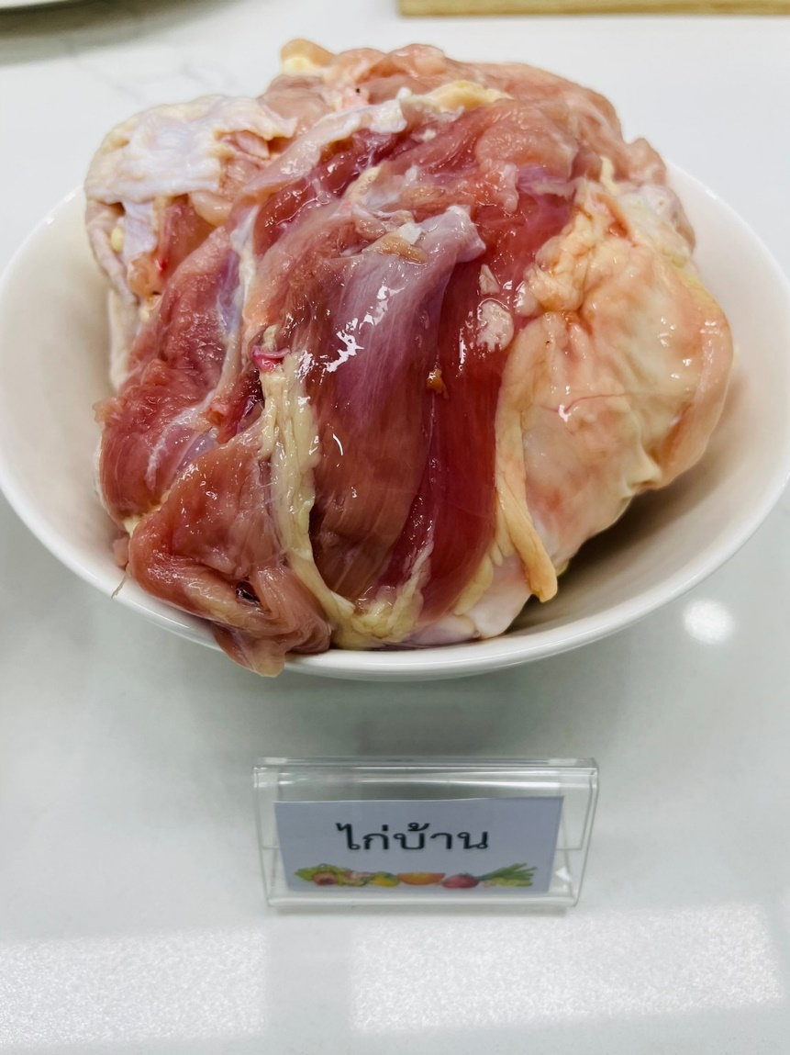
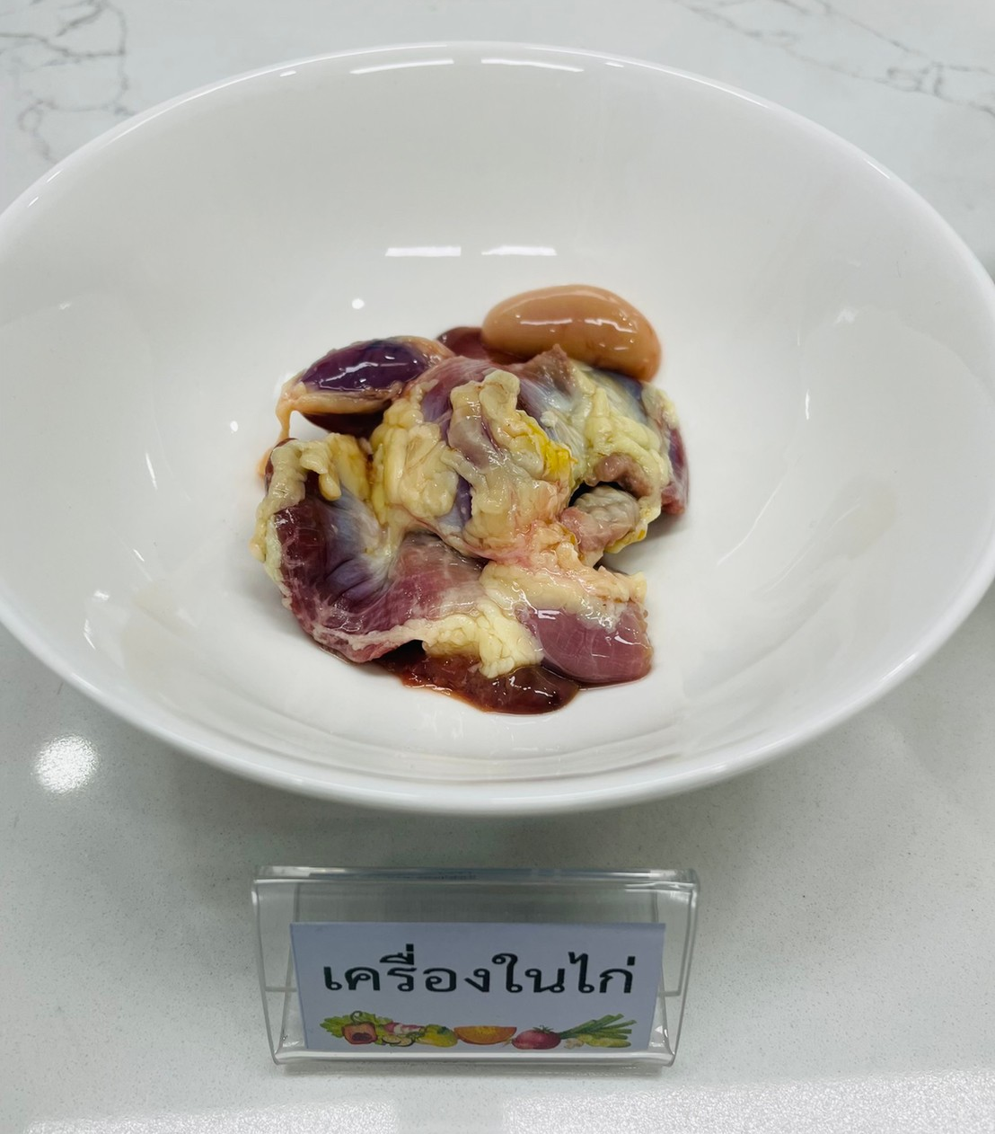
วัตถุดิบ

Slide 16
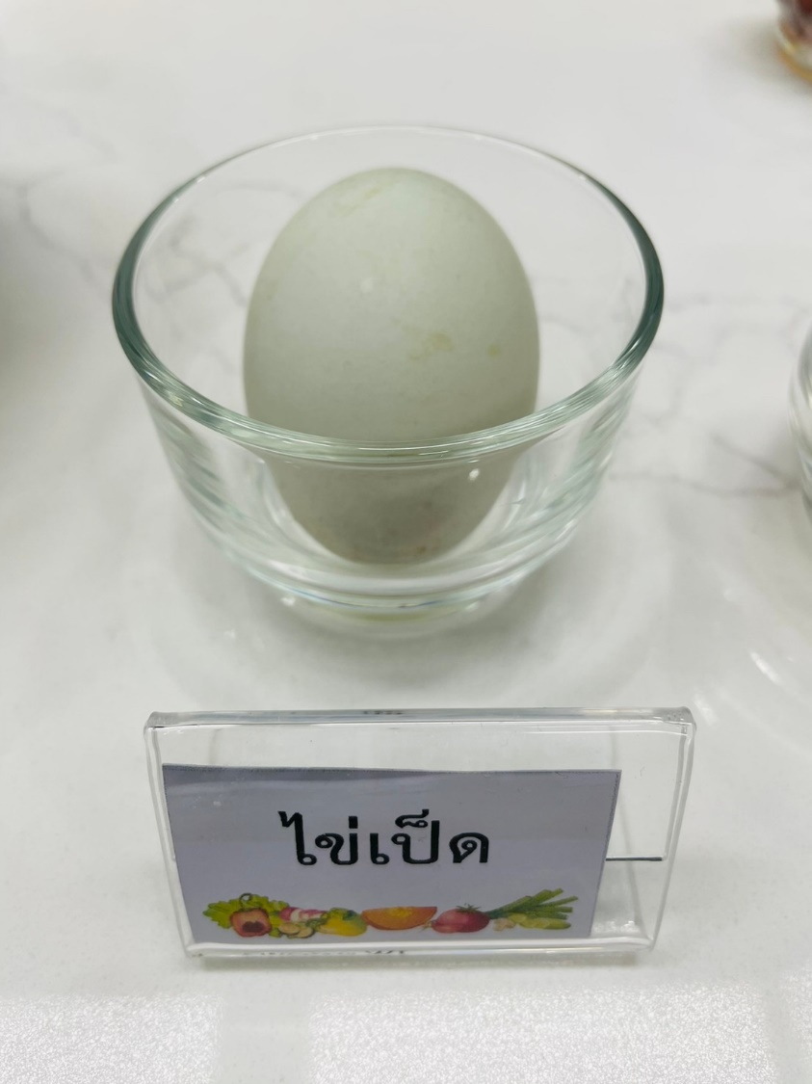
วัตถุดิบ

Slide 17
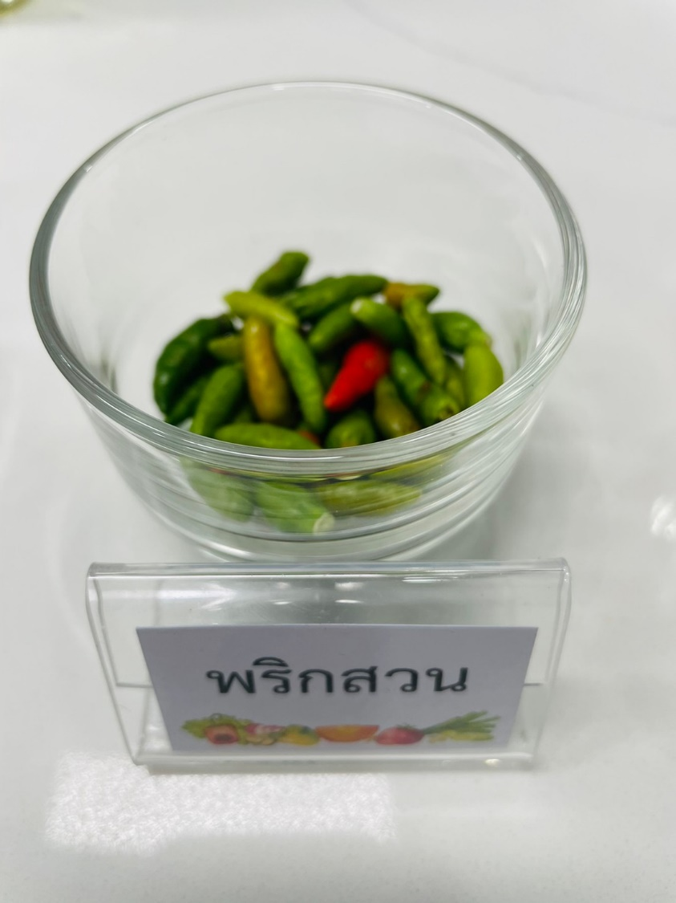
วัตถุดิบ

Slide 18
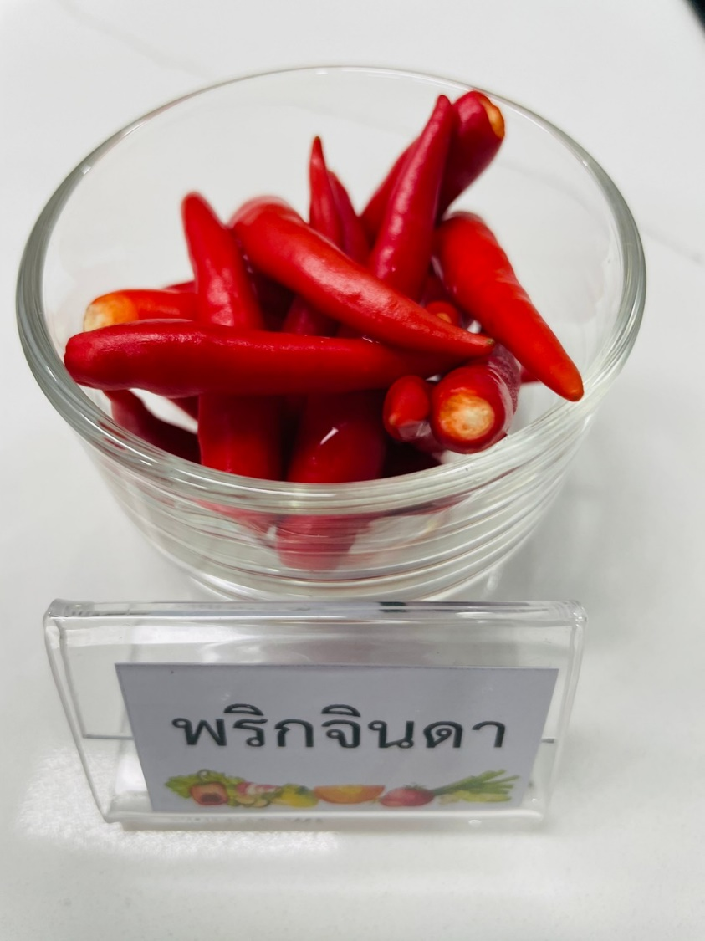
วัตถุดิบ

Slide 19
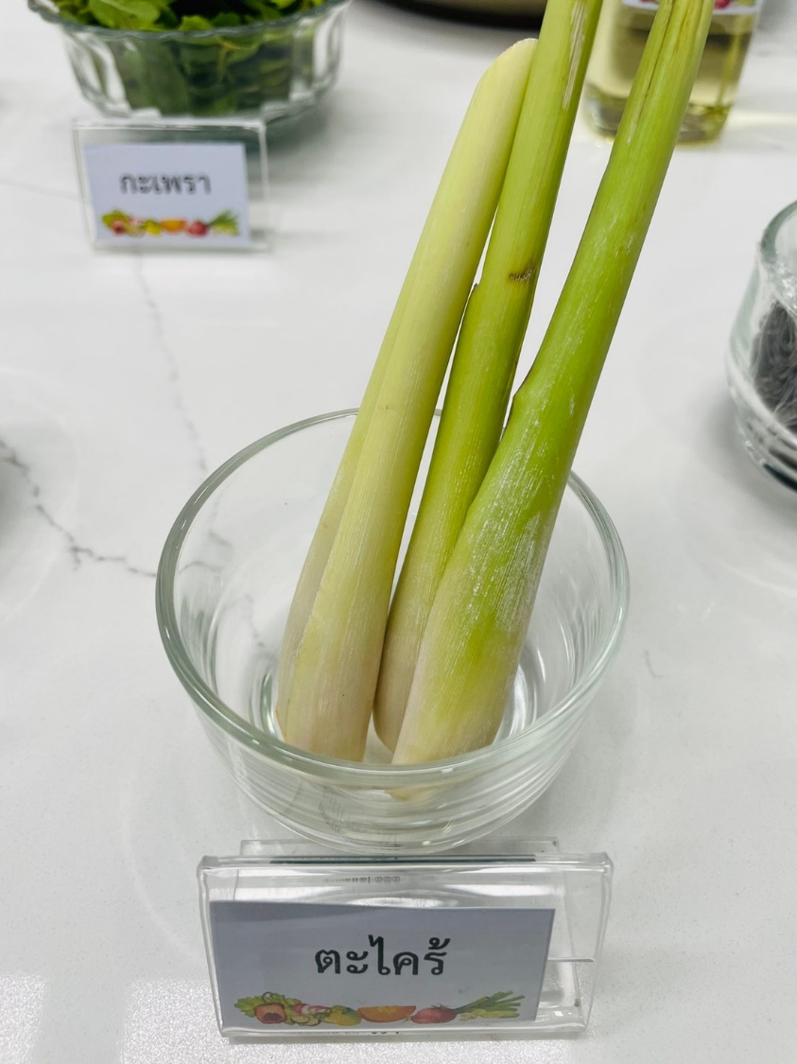
วัตถุดิบ

Slide 20
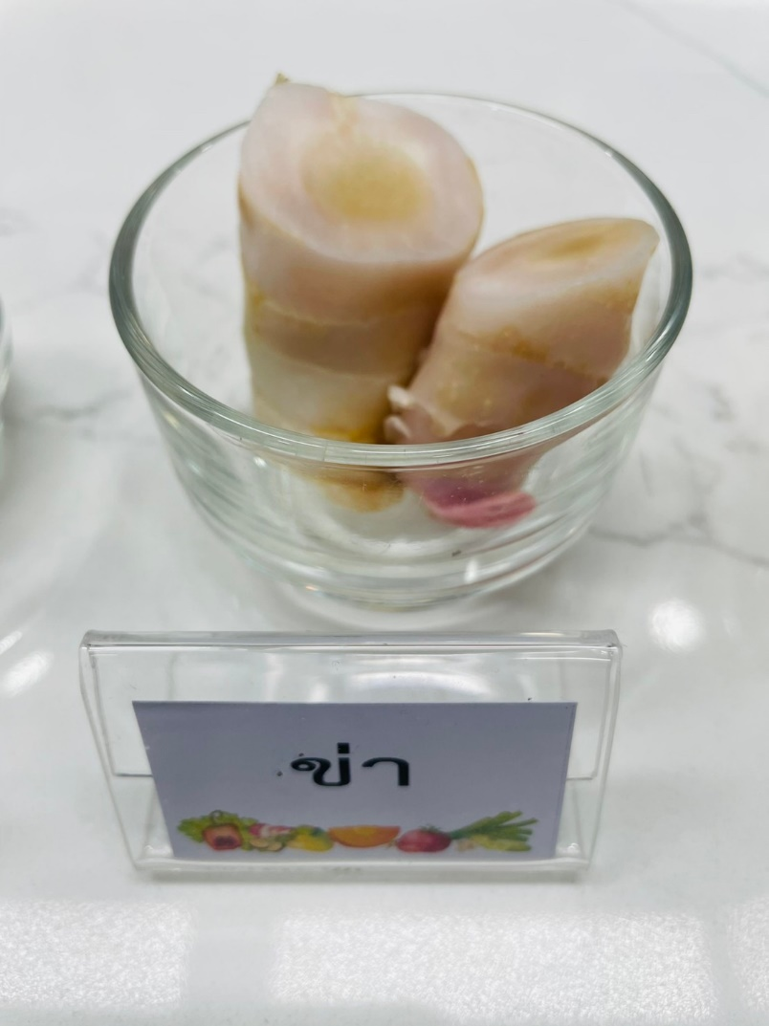
วัตถุดิบ

Slide 21
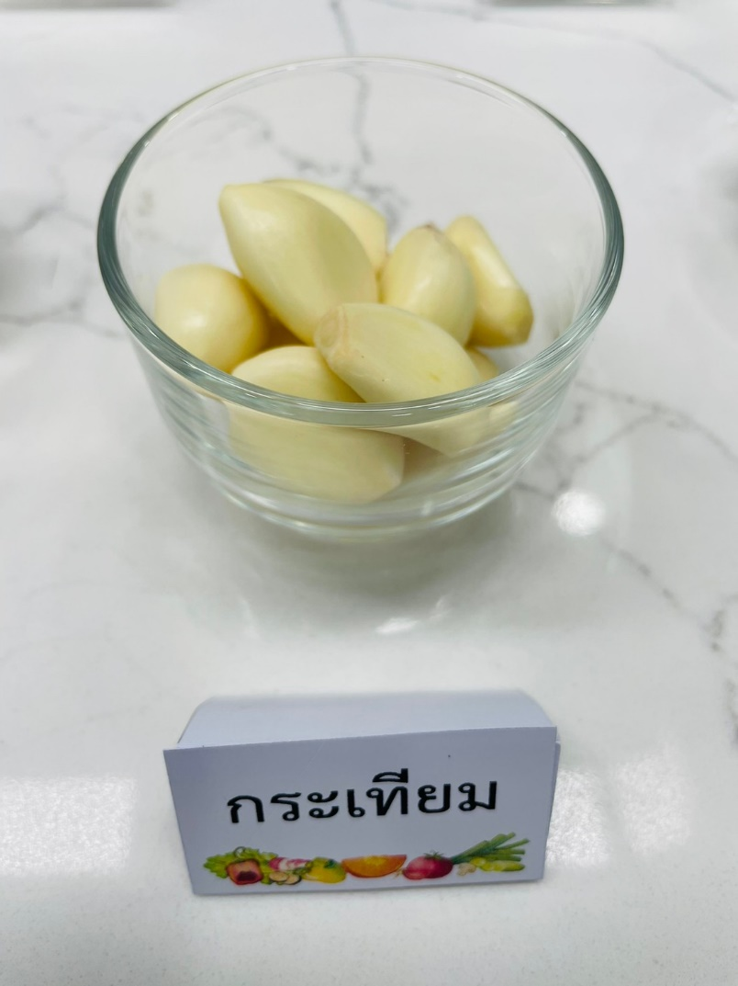
วัตถุดิบ

Slide 22
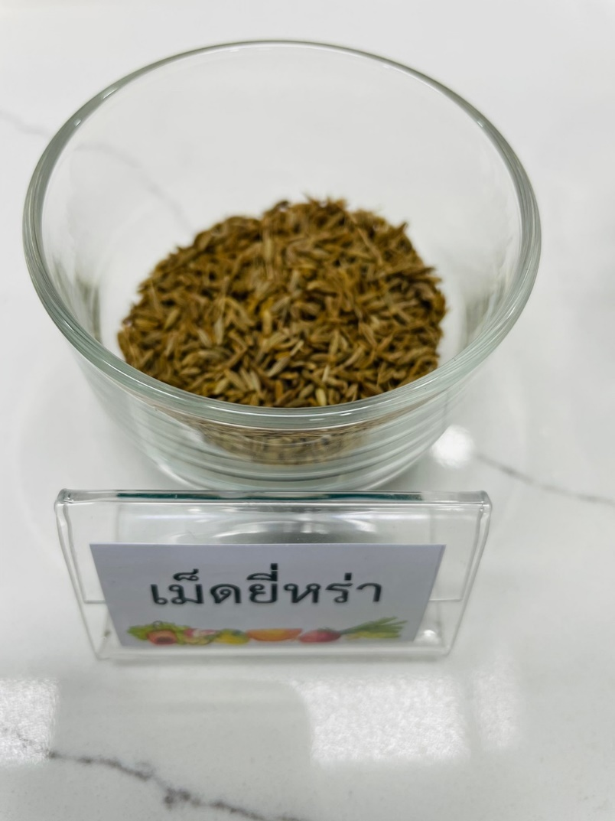
วัตถุดิบ

Slide 23
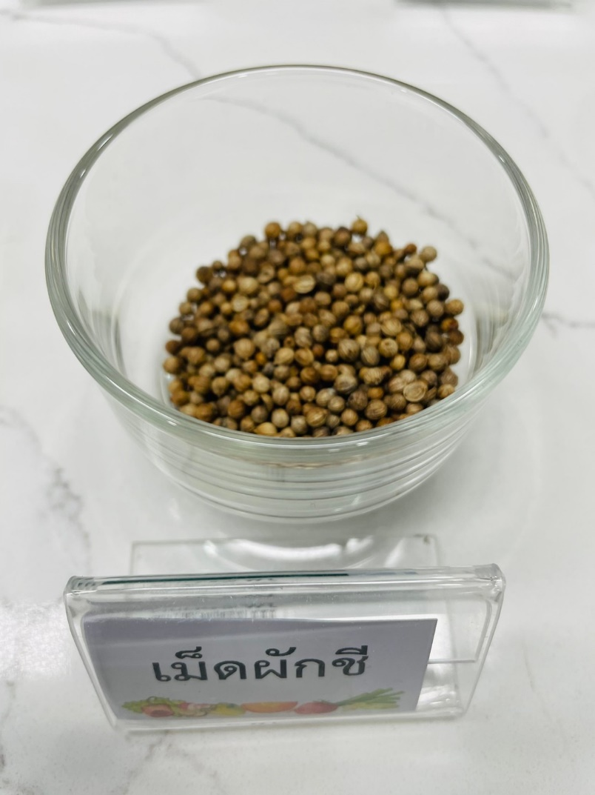
วัตถุดิบ
MENU

Slide 24
วัตถุดิบ

Slide 25
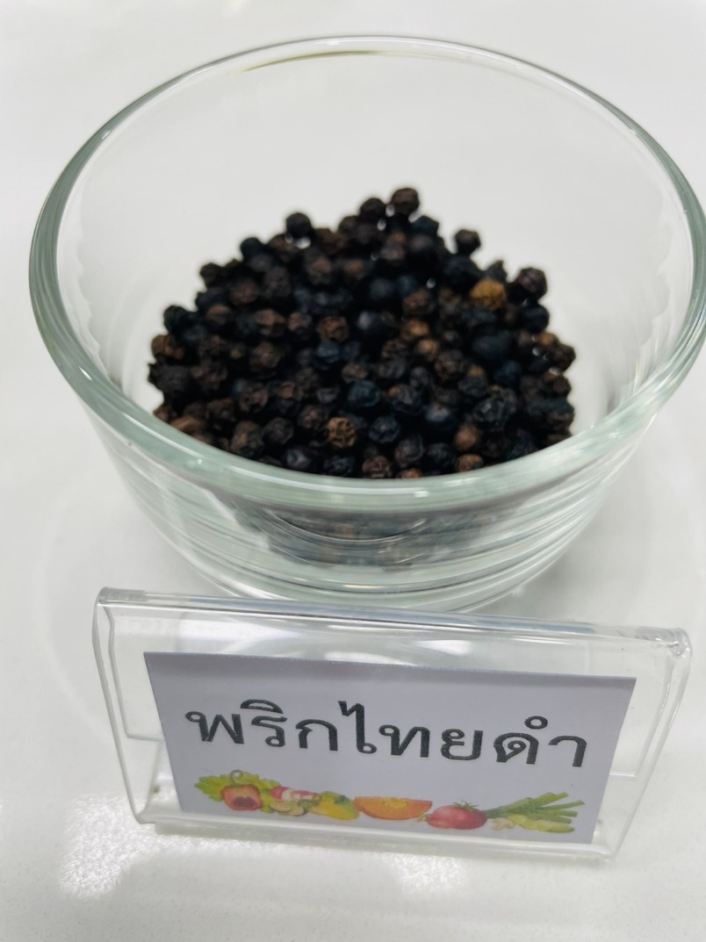
วัตถุดิบ

Slide 26
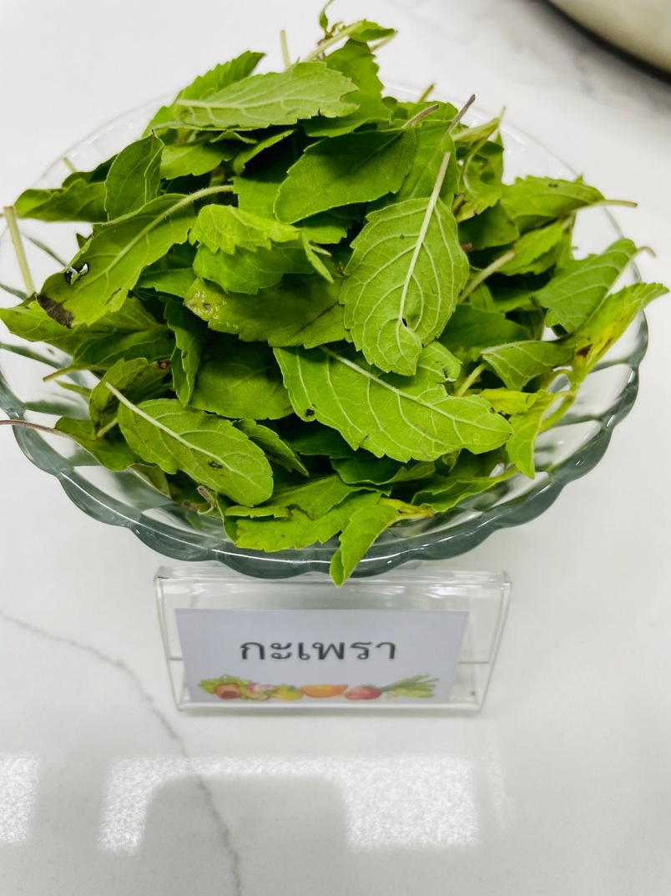
วัตถุดิบ

Slide 27
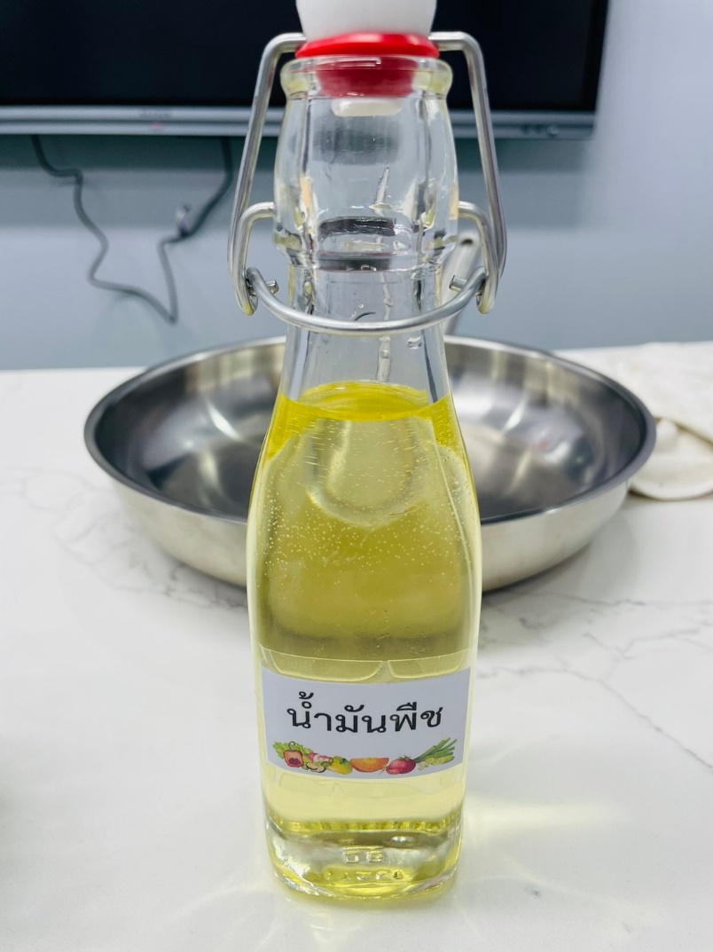
ส่วนประกอบและวัตถุดิบ

Slide 28
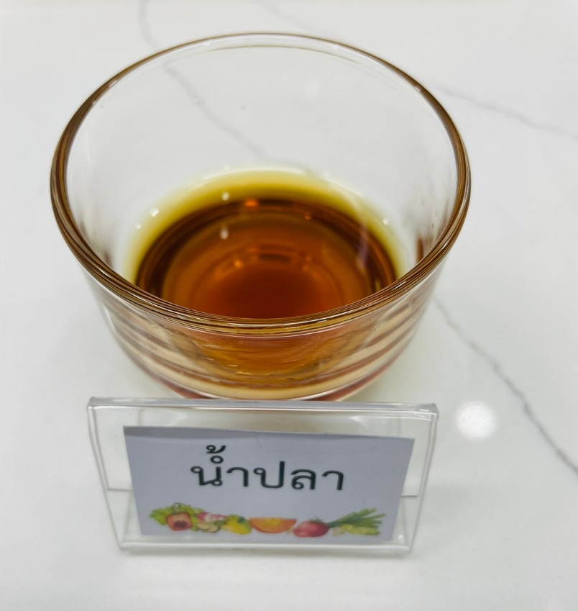
ส่วนประกอบและวัตถุดิบ

Slide 29
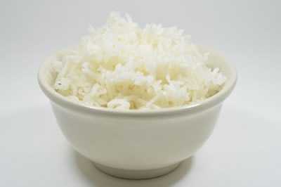
ส่วนประกอบและวัตถุดิบ
ข้าวสวย

Slide 30
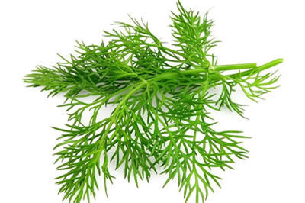
ส่วนประกอบและวัตถุดิบ
ผักชีลาว

Slide 31
การเตรียมวัตถุดิบ
1. ซอยตะไคร้ให้เป็นชิ้นบางๆ
2. หั่นกระเทียม 4 กลีบให้เป็นชิ้นเล็กๆ
3. หั่นพริกจินดาและพริกสวนเป็นชิ้นเล็กๆ
4. ใส่เม็ดยี่หร่า เม็ดผักชี และพริกไทยดำลงไปในครก จากนั้นค่อยๆ โขลกจนแหลก
5. ใส่ตะไคร้ซอย กระเทียม พริกจินดาลงไปในครก ใช้มืออีกข้างป้องกันไม่ให้พริกกระเด็นเข้าตา จากนั้นค่อยๆ โขลกจนแหลก

Slide 32
การเตรียมวัตถุดิบ
6. หั่นข่าอ่อนเป็นแว่นบางๆ จากนั้นค่อยๆ สับให้เป็นชิ้นเล็กๆ ใส่ถ้วยพักเอาไว้ก่อน
7. หั่นเนื้อไก่ โดยค่อยๆ ขูดเอาพังผืดที่หนังไก่ออก
8. ลอกเนื้อไก่ออกจากหนัง
9. หั่นเนื้อไก่ให้เป็นชิ้นพอดีคำ
10. หั่นหนังไก่เป็นชิ้นๆ พอดีคำ

Slide 33
การเตรียมวัตถุดิบ
11. หั่นเครื่องในไก่ หากมีกึ๋นจะต้องขูดเอาพังผืดออกให้หมดก่อน
12. หั่นเครื่องในไก่เป็นชิ้นๆ พอดีคำ จากนั้นนำไปล้างให้สะอาด

Slide 34
การไข่ดาวและหนังไก่ทอด
1. ตั้งกระทะสำหรับทอดไข่ดาว โดยแยกไข่ขาวและไข่แดงออกจากกันก่อน จากนั้นเทไข่ขาวลงในน้ำมันที่เดือด ทอดจนขอบเริ่มเหลืองนิดๆ จากนั้นเทไข่แดงลงไปตรงกลางไข่ขาว
2. ค่อยๆ ตักน้ำมันราดไข่แดงไปเรื่อยๆ จนขอบไข่ขาวเริ่มเหลืองกรอบ จากนั้นตักไข่ดาวขึ้นพักไว้ก่อน
3. ตั้งกระทะโดยไม่ต้องใส่น้ำมัน จากนั้นใส่หนังไก่ลงไปผัดสักพัก แล้วใส่น้ำมันลงไปนิดหน่อย ผัดต่อจนหนังไก่กรอบ แล้วตักพักไว้

Slide 35
การทำผัดกะเพราโบราณ
1. เทน้ำมันในกระทะให้เหลือเล็กน้อย จากนั้นใช้ไฟอ่อนๆ นำเครื่องแกงมาผัดจนหอม
2. ใส่น้ำเปล่าลงในเครื่องแกงเล็กน้อย ประมาณ 2 ช้อนโต๊ะ
3. นำเนื้อไก่ไปผัดในเครื่องแกงให้เข้ากัน
4. ปรุงรสด้วยน้ำปลา 2 ช้อนโต๊ะ จากนั้นใช้ไฟแรง ผัดจนเนื้อไก่สุก
5. นำเครื่องในลงไปผัดจนสุก ชิมรสชาติตามชอบ

Slide 36
การทำผัดกะเพราโบราณ
6. นำข่าซอยลงไปผัดจนทุกอย่างสุก
7. ใส่ใบกะเพรา ผัดจนเข้ากัน
8. จัดจาน เสิร์ฟพร้อมข้าวสวยและไข่ดาว

